Slide 1

Ivanti CETerm Installation

Slide 2
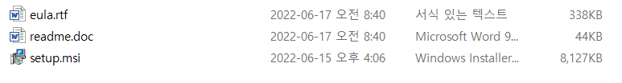
01 PRE_WORK
첨부해드린 ActiveSync, Window Mobile device center 를 압축 해제 하시고 설치합니다.
첨부 파일

Slide 3
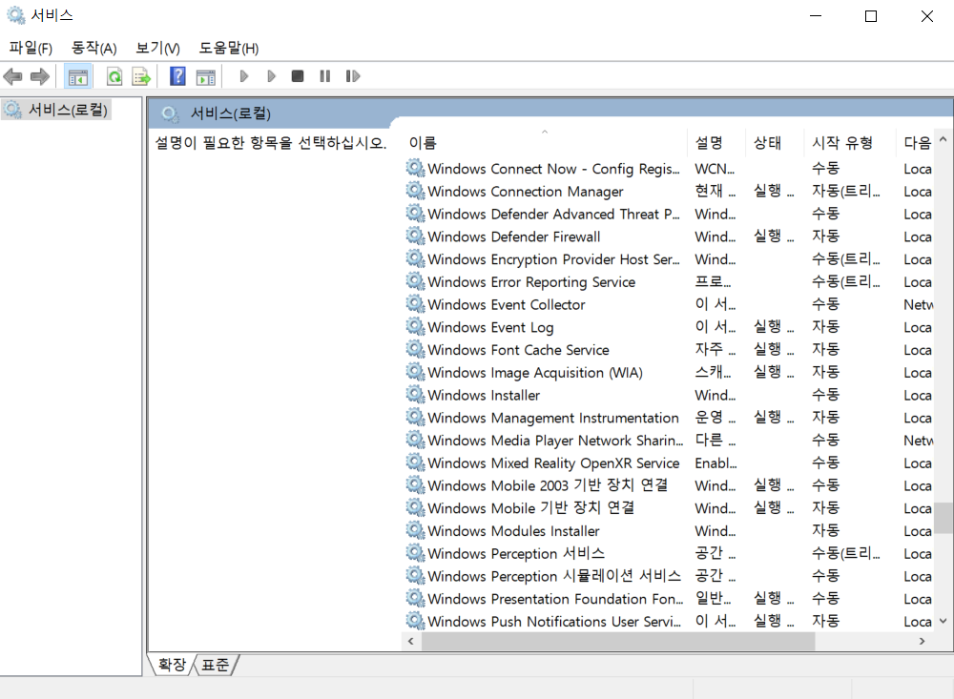

01 PRE_WORK
서비스 설정 방법
시작에 서비스를 검색하여 우측 ＇서비스’에
들어갑니다. 그 후 Window Mobile 2003 기반
장치 연결을 더블 클릭합니다.

Slide 4
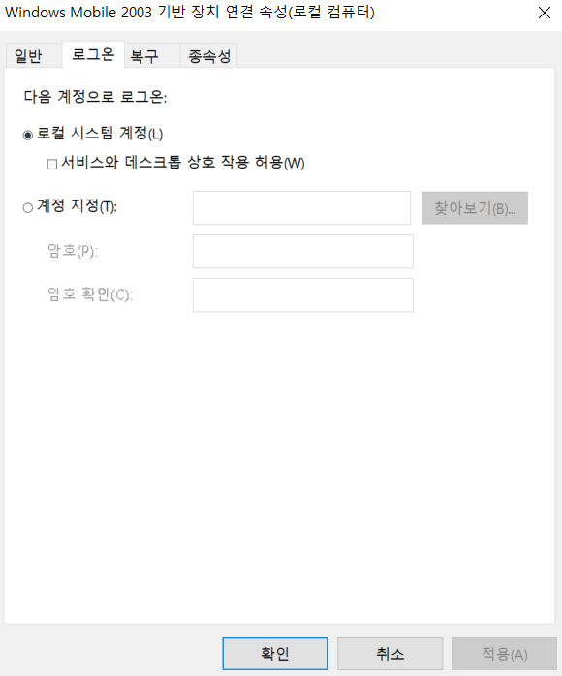
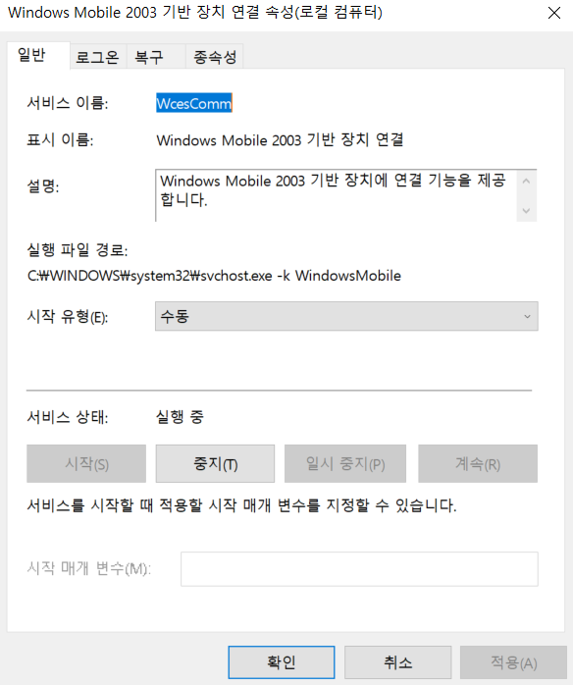
01 PRE_WORK
1
2
로그온에서 로컬 시스템
계정을 클릭합니다
일반에서 시작 유형 :수동
후 적용버튼을 클릭합니다
시작, 확인을 순서대로
누르시면 됩니다.
3
5
6
4

Slide 5
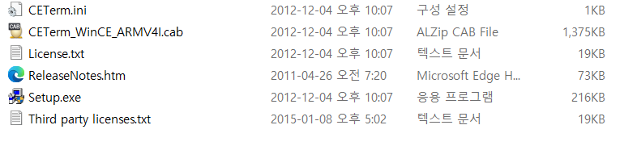
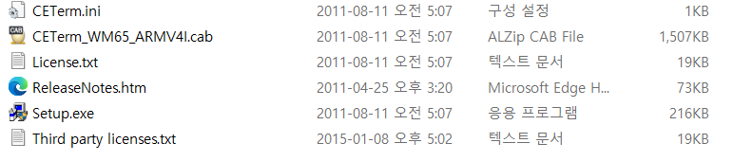
01 PRE_WORK
위의 2개의 파일이 필요합니다.
Point mobile, Motorola에 설치할 CETerm 입니다.
구성은 .ini, .cab, License.txt, .htm, setup.exe, .txt 이상 6가지 입니다.

Slide 6
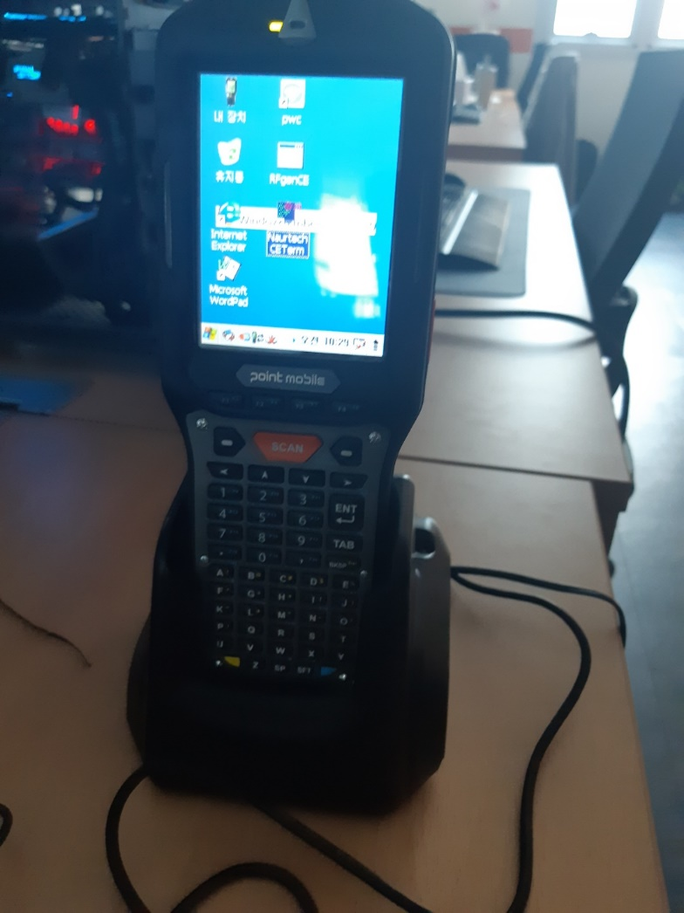
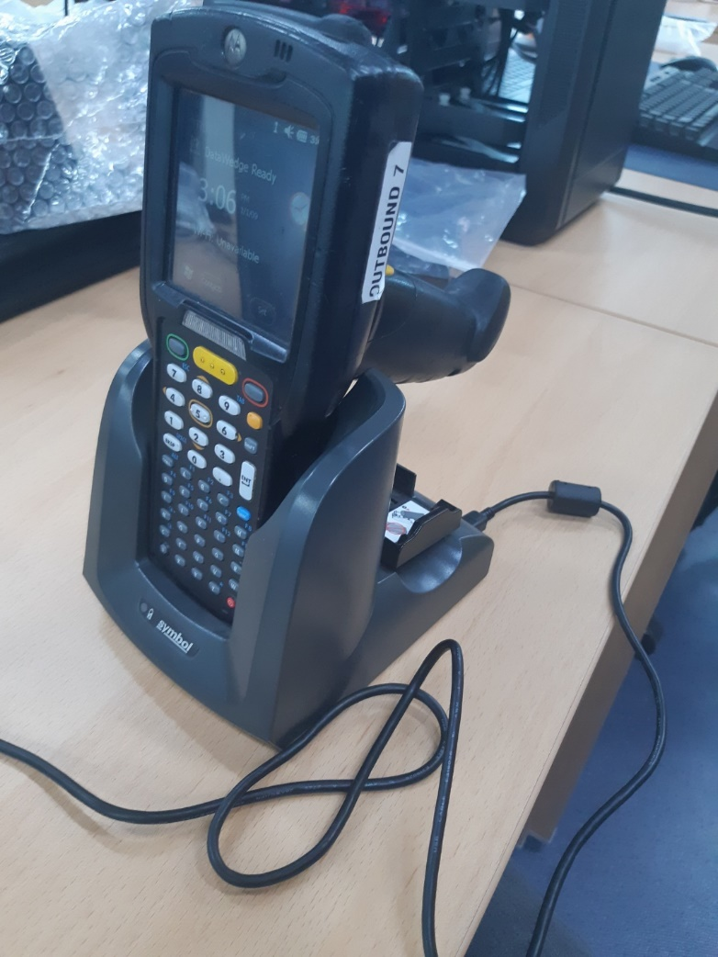
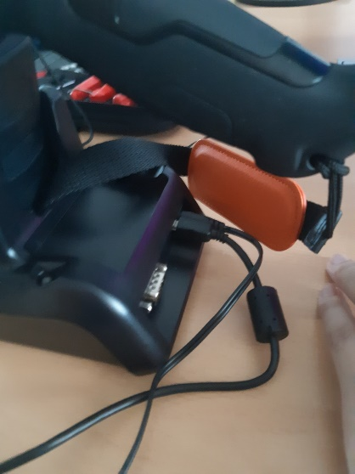
02 Point mobile, Motorola connect to pc
Point mobile
Motorola
Point mobile, Motorola 모두 사진과 같이 ㄴ 모양의 기기에 연결하고 후면에 2개의 선을 연결하여 1개는 pc, 1개는 전원에 연결하시면 됩니다.
이 때, Point mobile, Motorola 모두 켜져 있어야 원활히 진행할 수 있습니다.

Slide 7
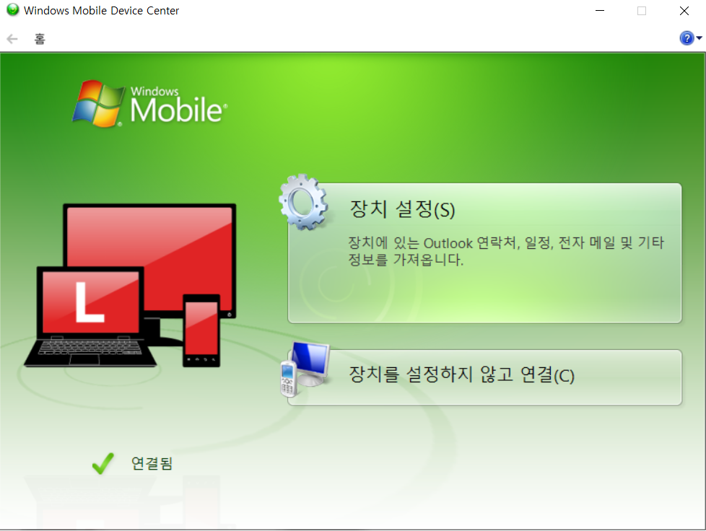
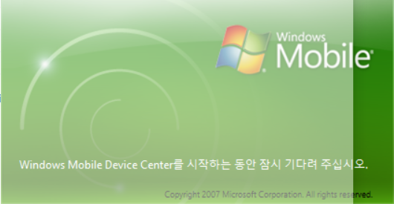
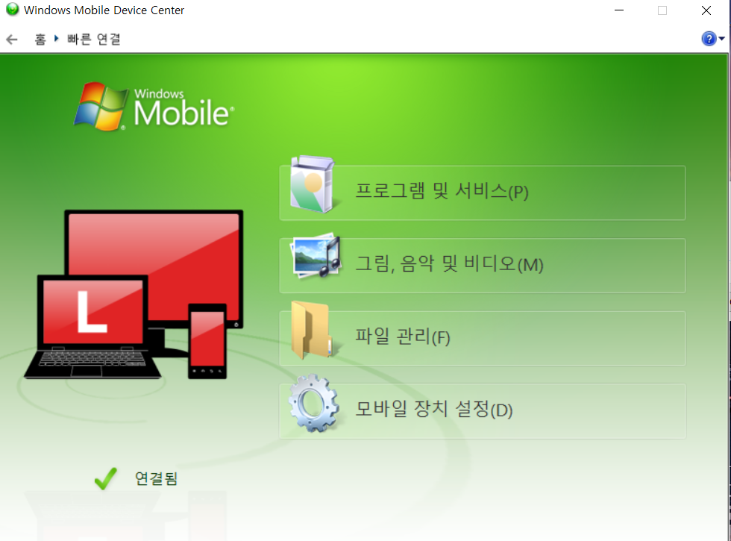
02 Point mobile, Motorola connect to pc
기기와 pc를 연결했다면 1번 그림을 거쳐 2번 그림에 도달했을
것입니다. 장치를 설정하지 않고 연결을 누르면 3번 그림 같은
화면을 확인할 수 있습니다. 3번 화면에서 파일 관리를 할 수 있습니다.

Slide 8
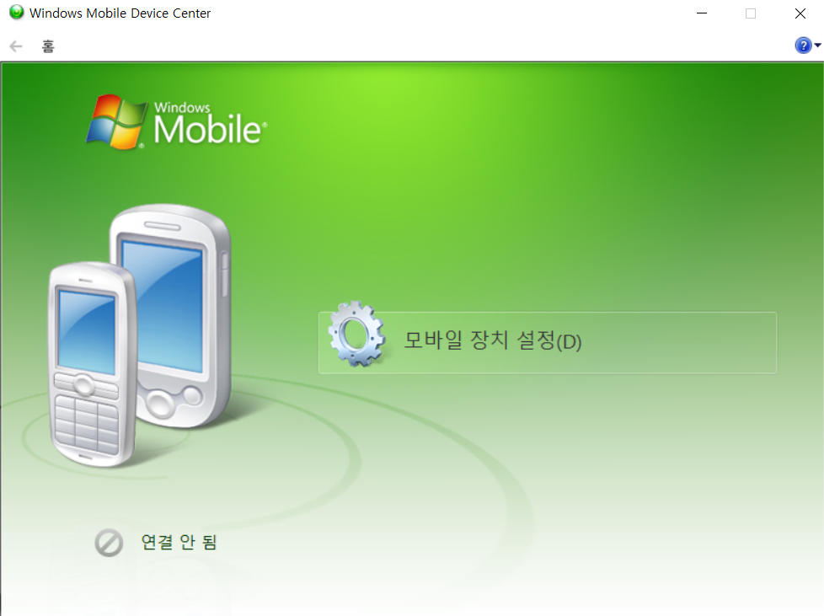
03 Point mobile, Motorola connect to pc
만약 앞선 사전 작업을 다하고, 기기 연결을 했음에도 우측 사진과 같이 프로그램이 실행된다면, desktop pc를 재부팅 해보시는 걸 추천합니다.

Slide 9
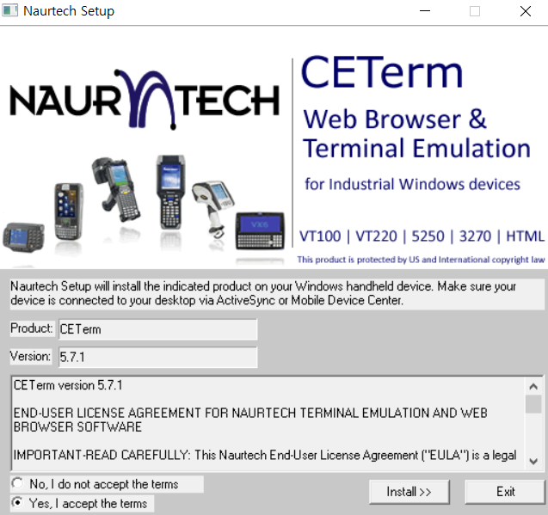
03 Installation
설치 방법은 2가지가 있습니다.
첫 째는 desktop pc 에서 setup.exe 파일을 실행하는 것입니다.
좌측 사진과 같이 설정 후 Install 하시면 됩니다.
(기기가 연결되어 있지 않다면 안됩니다.)

Slide 10
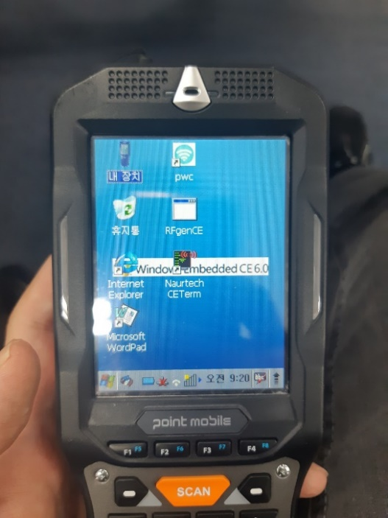
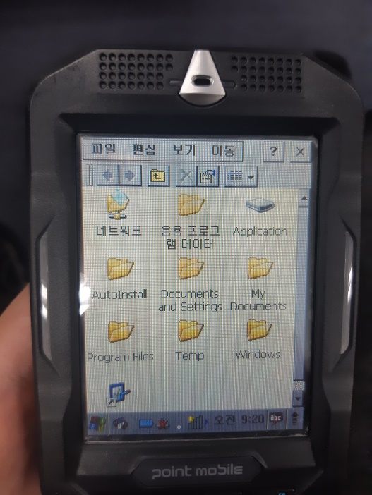
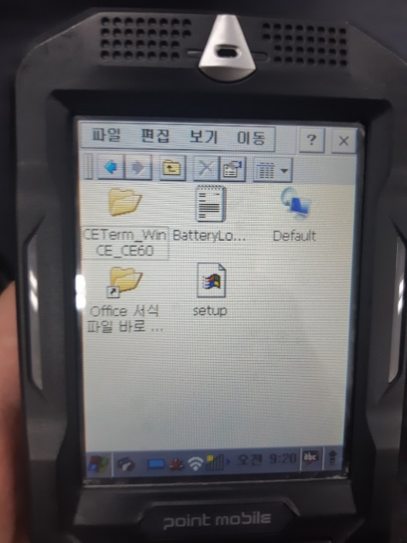
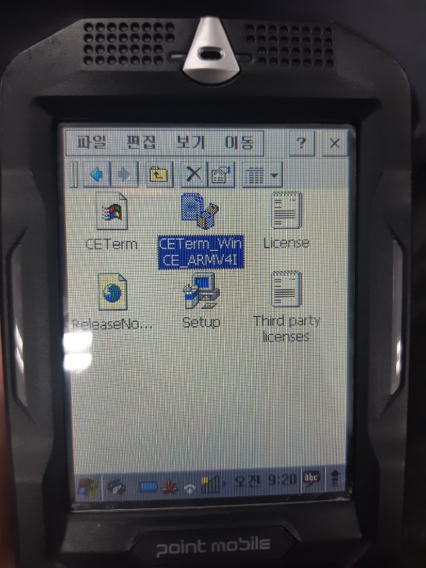
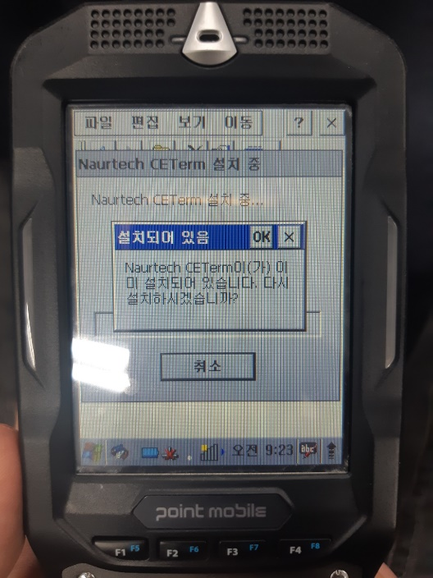
03 Installation
다른 방법은 아래의 6가지 파일을 기기에 넣고, .cab 파일을 기기에서 실행하는 것입니다.
기기에서 내 장치 -> 파일 저장 위치->
.cab 파일 실행 하시면 설치가 진행됩니다
(사진의 경우 My Dcoument->CETerm이 위치이고
설치가 이미 되어있기에 저렇게 표시가 됩니다.)

Slide 11
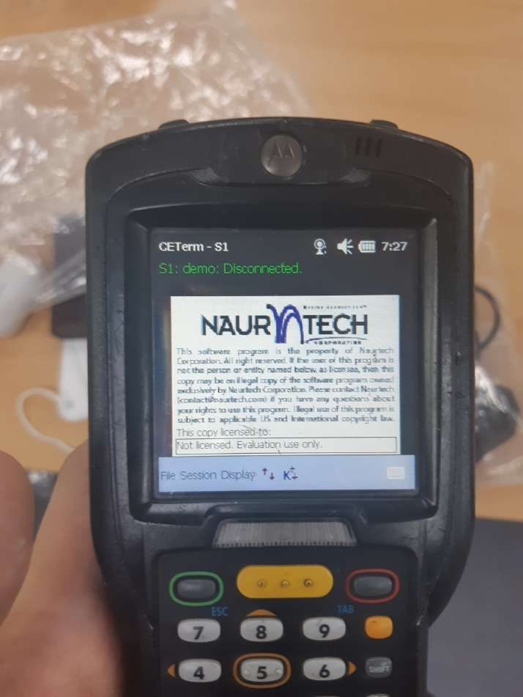
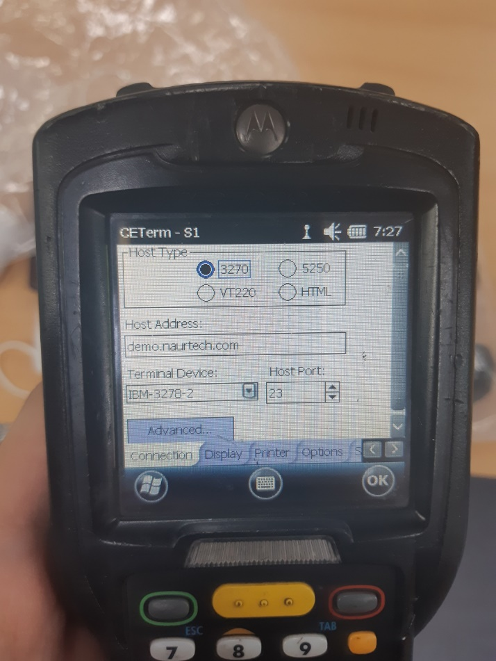
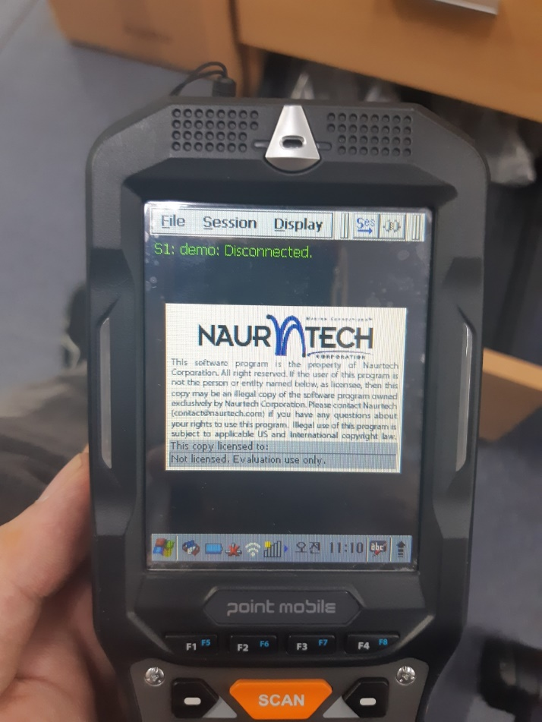
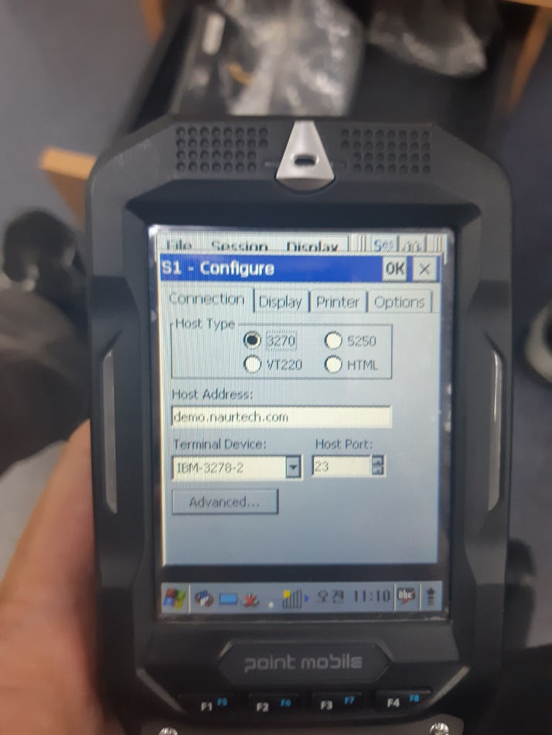
03 Complete
Point mobile
Motorola

